Slide 1
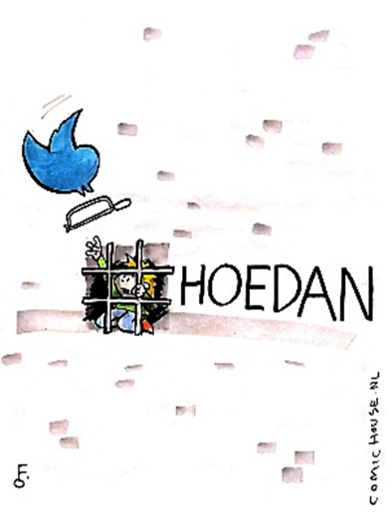
Bouwstenen MDA++ Februari 2020 Definitief
Programma Geweld hoort nergens thuis
Nationaal programma ‘Geweld hoort ­nergens thuis’ is een initiatief van:

Slide 2
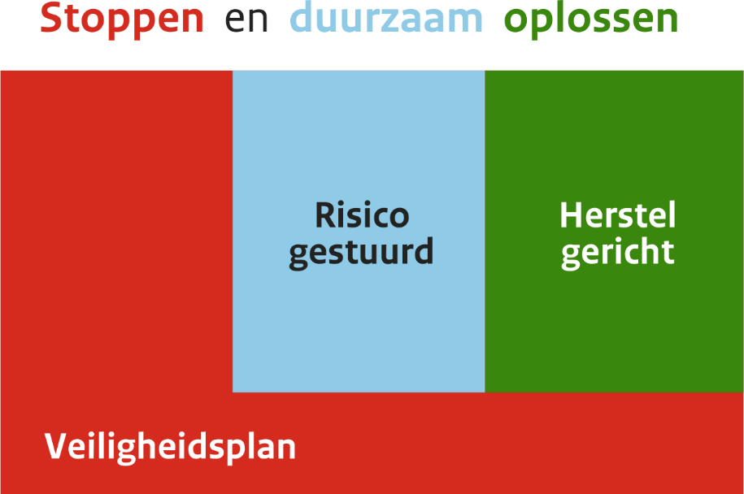
Inleiding (1)
Overal in Nederland zijn gezinnen en huishoudens waarin het thuis structureel onveilig is (zie onderzoek WODC 2019: De prevalentie van huiselijk geweld en kindermishandeling in Nederland). De dreiging van seksueel geweld, huiselijk geweld en/of kindermishandeling is daar continu aanwezig. Soms zelfs van generatie op generatie. Met grote persoonlijke en maatschappelijke gevolgen.
Het nationale meerjarenprogramma ‘Geweld hoort nergens thuis’, in opdracht van de ministeries van VWS en J&V, en de VNG heeft als doel om huiselijk geweld en kindermishandeling eerder en beter in beeld te krijgen en het vervolgens zo snel mogelijk te stoppen en duurzaam op te lossen.
Om het patroon van geweld en verwaarlozing te doorbreken moet multidisciplinair en systeemgericht worden samengewerkt met het gezin/betrokkenen. In gemeenten en regio’s wordt dit door betrokken organisaties (zowel lokale, regionale als landelijke partners) in hun reguliere inzet van hulp en andere interventies steeds beter vormgegeven.
Dit multidisciplinair en systeemgericht samenwerken wordt gedaan volgens de visie dat er eerst wordt samengewerkt voor veiligheid, en vervolgens wordt samengewerkt om de oorzaken die ten grondslag liggen aan de onveiligheid aan te pakken middels risicogestuurde en herstelgerichte zorg.
Visie gefaseerde ketenzorg voor veiligheid, risicogestuurde zorg en herstel (Vogtländer en Van Arum)

Slide 3
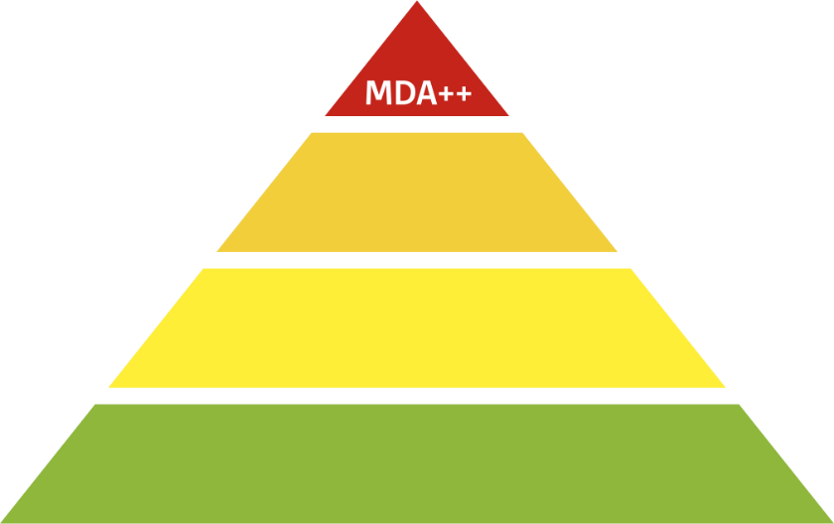
Inleiding (2)
Soms lukt het niet en is er meer nodig: in die gezinnen en huishoudens waar de inzet van reguliere hulp en andere interventies maximaal is beproefd maar het steeds maar niet lukt om een einde te maken aan de structurele onveiligheid (en dus het creëren van duurzame veiligheid), is langdurende inzet van psychosociale, medische, forensische en justitiële specialisten, in samenwerking met het gezin zelf en anderen (school, familie, lokaal veld, etc.) nodig. MDA++: Lange termijn, systeemgericht, multidisciplinair, + specialistisch + intersectoraal
In 2015 het Kwaliteitskader MDA++ ontwikkeld. Eind 2015 hebben de wethouders van de centrumgemeenten en de wethouders vertegenwoordigd in de VNG-Commissie Gezondheid en Welzijn besloten zich gezamenlijk in te zetten voor het inrichten van een MDA++ in elke Veilig Thuis-regio: streven was dat elke VT regio eind 2018 MDA++ herkenbaar had ingevoerd.
Dat bleek niet eenvoudig. Regio’s hebben behoefte aan meer praktische handvatten voor de implementatie. Vanuit het programma GHNT is het initiatief voor de ontwikkeling hiervan genomen. Samen met vele betrokkenen uit het veld zijn de bouwstenen MDA++ ontwikkeld. Gebleken is dat deze vijf bouwstenen regio’s daadwerkelijk helpen bij het implementeren van MDA++ in de regio.
Ervaringsgegevens in twee VT-regio’s (Friesland en West-Brabant) laten tot nu toe zien: 60-70 MDA++ casussen op jaarbasis (1%- 4% van de meldingen VT in 2018, voor het inwerkingtreden van de Wet verbeterde meldcode)
3

Slide 4
Inleiding (3)
De 5 bouwstenen voor de implementatie MDA++ zijn:
Bouwsteen 1: Wat is MDA++;
Bouwsteen 2: Vaststellen landelijke richtlijn criteria inzet MDA++;
Bouwsteen 3: Hoe organiseren bestuurlijk commitment MDA++ in de regio;
Bouwsteen 4: Organisatie MDA++ in de regio;
Bouwsteen 5: Opstellen MDA++ plan van aanpak voor gezin/huishouden.
4

Slide 5
Inhoud
1 Inleiding 2
2 Bouwstenen 6
Bouwsteen 1: Wat is MDA++?
Bouwsteen 2: Vaststellen landelijke richtlijn criteria inzet MDA++
Bouwsteen 3: Organisatie bestuurlijk commitment MDA++ in de regio
Bouwsteen 4: Organisatie MDA++ in de regio
Bouwsteen 5: Opstellen MDA++ plan van aanpak voor gezin/huishouden
3 Bijlagen 16
1. Samenwerking in situaties van acute onveiligheid
2. Handvat betrokken disciplines en sectoren in MDA++ analyse
3. Stroomschema gefaseerde ketenzorg
4. Handvat regiefunctie MDA++
5. Handvat specifieke bagage professionals bij uitvoering plan van aanpak MDA++
5

Slide 6
Bouwsteen 1: Wat is MDA++?
MDA++ is gericht op het doorbreken van het patroon van geweld en verwaarlozing (structurele onveiligheid). In dit patroon van geweld en verwaarlozing doen zich ook situaties voor waarin het acuut onveilig is voor een of meer leden van het gezin/huishouden. De MDA++ doelgroep is ‘crisisgevoelig’. De inzet van organisaties in situaties van acute onveiligheid is daarom altijd verbonden aan de inzet van MDA++ en andersom.
In de situaties van acute onveiligheid zullen de relevante organisaties (o.a. politie, OM, crisisdienst, RvdK, GI, Veilig Thuis, CSG, Vrouwenopvang) hun reguliere werkzaamheden uitvoeren en met elkaar samenwerken om de veiligheid van betrokkenen direct te borgen (zie bijlage 1).
Regulier optreden
Acuut gevaar: direct ingrijpen is nodig.
Acuut gevaar: direct ingrijpen is nodig.
MDA++
-----structureel onveilig-------structureel onveilig -----structureel onveilig-----structureel onveilig-----
6

Slide 7
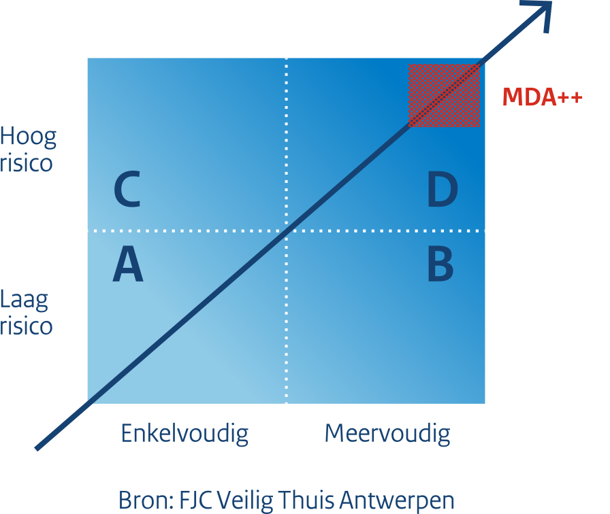
Bouwsteen 2: Vaststellen landelijke richtlijn criteria inzet MDA++
In het gezin of huishouden is het structureel onveilig en is de reguliere multidisciplinaire inzet maximaal beproefd* en heeft niet tot een gewenst resultaat geleid.
Structureel onveilig is het in gezinnen en huishoudens waar zich herhalende of voortdurende onveilige en schadelijke gebeurtenissen en situaties voordoen**.
Kenmerken van deze gezinnen en huishoudens zijn:
Er is een (lange) geschiedenis van meldingen en/of hulpverlening (vrijwillig/forensisch);
Er is hoog risico op escalatie van familiedrama of ernstig geweld, er zijn veelvuldige incidenten met direct gevaar voor veiligheid van betrokkenen;
Binnen het gezin of huishouden is er problematiek op meerdere leefgebieden zoals verslaving, armoede, psychiatrie en emotionele verwaarlozing in combinatie met verstandelijke beperking en/of psychiatrische problematiek, waardoor inzet van extra specialisme en intersectorale inzet nodig is.
* Het is niet mogelijk een harde eenduidige scheidslijn aan te brengen tussen wat reguliere inzet is en wat valt onder MDA++. Maar het is niet de bedoeling dat MDA++ het werk van de reguliere multidisciplinaire inzet van o.a. lokale (wijk)teams en andere hulp-, zorg- en veiligheidspartners overneemt.
** Dit is de definitie zoals deze in het triage instrument van Veilig Thuis wordt gehanteerd.

Slide 8
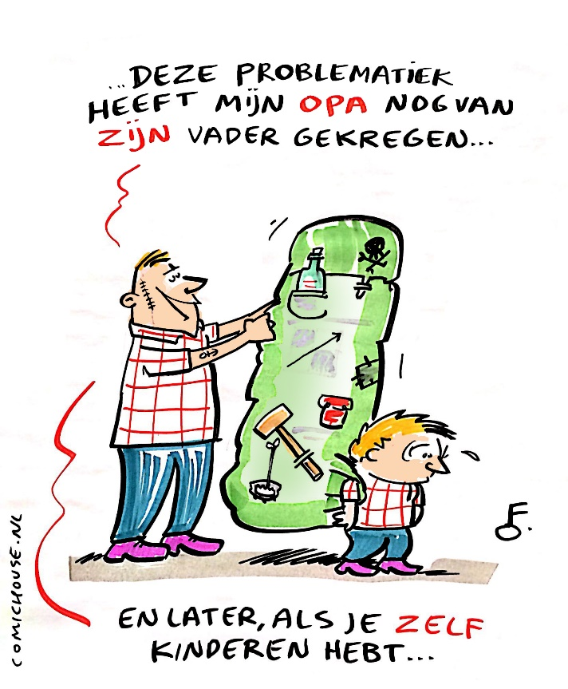
Bouwsteen 3: Organisatie bestuurlijk commitment in regio (1)
Voelbaar maken van de noodzaak voor bestuurders (burgemeesters, wethouders, bestuurders van zorg-, hulp- en uitvoeringsorganisaties en politie- en justitieorganisaties) om zich in te zetten voor invoering MDA++:
Het advies is om MDA++ vorm te geven op de schaal van de VT-regio.
Benoem toegevoegde waarde van MDA++ (zie bouwsteen 1);
Toon recente cijfers uit regio waaruit blijkt ‘het komt ook bij ons voor’ dat inzet van reguliere hulp bij deze gezinnen en huishoudens maximaal is beproefd en niet leidt tot het gewenste resultaat.
Laat zien dat het anders kan: Toon (recente) cijfers van resultaten uit regio’s die al verder zijn.
Doe een voorstel voor de benodigde organisaties voor MDA++:
Welke organisaties zijn nodig in de MDA++? Vanuit Zorgdomein en Veiligheidsdomein (bv GGZ, verslavingszorg, GI, RvdK, Vrouwenopvang, Politie, Justitie, Veilig Thuis, Reclassering), vanuit Gemeenten, vanuit andere domeinen zoals bv Onderwijs, Maatschappelijk Werk. Laat je inspireren door regio’s die al verder zijn met de implementatie van MDA++ zoals bv. Friesland en West-Brabant.

Slide 9
Bouwsteen 3: Organisatie bestuurlijk commitment in regio (2)
Formeer een stuurgroep:
De stuurgroep MDA++ vervult de rol van opdrachtgever van invoering MDA++, onderhoudt het bestuurlijk draagvlak, monitort de voortgang en forceert bij stagnatie doorbraken.
Stuurgroepleden:
Onderschrijven definitie MDA++;
Onderschrijven belang MDA++ in de regio;
Dragen het belang van MDA++ uit.
Begrijpen en stimuleren wat nodig is: vertrouwen geven aan professionals en hen de mogelijkheid bieden te escaleren wanneer noodzakelijk.
Tip: regel het efficiënt
Voeg (waar mogelijk en wenselijk) de stuurgroep MDA++ bij een bestaand overleg waar deze bestuurders toch al samenkomen (denk hierbij bv aan overleg t.b.v. Zorg- en Veiligheidshuis). Zorg wel voor aparte focus op MDA++ (zorg voor expliciete agendering van MDA++ en heldere vraag aan bestuurders).

Slide 10
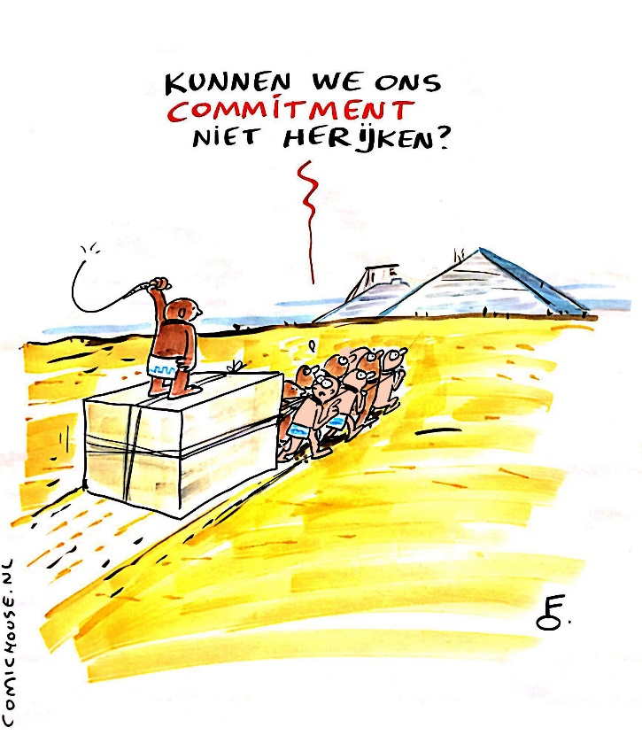
Bouwsteen 3: Organisatie bestuurlijk commitment in regio (3)
Maak het bestuurlijk commitment concreet:
De invoering van MDA++ is committeren aan een ontwikkel- en dus leerproces:
Ontwikkel indicatoren die passen bij dit ontwikkelproces om de voortgang te monitoren: indicatoren voor de inrichting (doet iedereen wat is afgesproken), indicatoren gericht op het meten van het resultaat en indicatoren gericht op het meten van het effect.
MDA++ ‘doe je er niet zo maar even bij’. Commitment aan MDA++ is ook:
zorgdragen voor de benodigde investering ter dekking van kosten voor gezamenlijkheid (bv projectleider, externe voorzitter MDA++overleg e.d.) en per organisatie (afvaardiging binnen- en buitencirkel, voldoende beschikbare tijd professionals, e.d.).
zorgdragen voor ruimte in handelen van professionals in MDA++: escalatie mogelijkheden en/of verantwoording achteraf.
Organiseer ‘Drumbeat’ voor stuurgroep met beknopte voortgangsrapportage (bv stoplichtmodel) mede op basis van de ontwikkelde indicatoren (bv in eerste jaar 1x per kwartaal, daarna 1x per half jaar). Zo kan tijdig worden bijgestuurd waar nodig en commitment steeds herbevestigd worden als blijkt dat het proces anders loopt dan eerder voorzien.

Slide 11
Bouwsteen 4: Organisatie van MDA++ in de regio (1)
Werken vanuit de visie op gefaseerde ketenzorg voor veiligheid, risicogestuurde zorg en herstel
Gedurende het hele proces focus op veiligheid (zie ook bijlage 4):
Directe veiligheid: door veiligheidsplan. De inzet is gericht op het bereiken van een beoordeling van veiligheid met minimaal een 6 (door betrokkenen zelf en betrokken hulpverleners).
Stabiele veiligheid: door hulpverleningsplan o.b.v. risicogestuurde zorg. De inzet richt zich op de belangrijkste risicofactoren die in relatie staan tot de onveiligheid.
Herstel van gevolgen onveiligheid door herstelplan. De inzet richt zich op ontwikkeling & participatie
Delen en eigen maken Kwaliteitskader MDA++
Visie gefaseerde ketenzorg voor veiligheid, risicogestuurde zorg en herstel (Vogtländer en Van Arum)

Slide 12
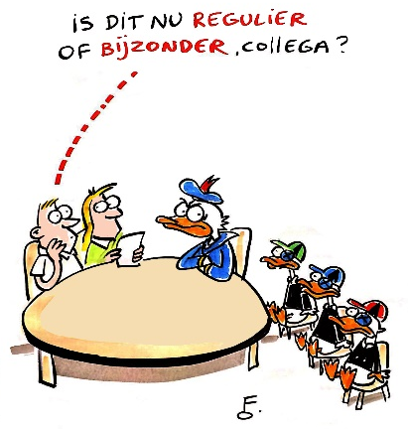
Bouwsteen 4: Organisatie van MDA++ in de regio (2)
Opstellen inrichtingsplan: wie doet wat wanneer, waar en hoe;
Vaste onderdelen:
Inrichten definitieve selectie wel/niet MDA++ (zie ook bouwsteen 2):
Veilig Thuis is sowieso altijd betrokken vanwege wettelijke triage- en radarfunctie (WMO en Wet Meldcode);
Het maken van een risicotaxatie maakt onderdeel uit van de selectie.
Inrichten analysefase:
Zorg er voor dat:
Er een gedegen analyse van de problematiek wordt gemaakt: Wat is de problematiek op welke leefgebieden? Wat is al gedaan en heeft niet geleid tot het doorbreken van de structurele onveiligheid?
Alle benodigde informatie op tafel komt en maak afspraken hoe deze vastgelegd en gedeeld wordt (veiligheidsafspraken/veiligheidsplan).
Alle specialisten die een stukje van de puzzel hebben, worden betrokken bv in (deels een)vast team met flexibele schil, of steeds opnieuw per casus*
* De financiering van de deelname van met name de Volwassen GGZ aan de MDA++ behoeft nog verdere aandacht.
Randvoorwaarden betrokken professionals MDA++team:
beschikken tezamen over de benodigde expertise;
houden ‘hun eigen moederorganisatie’ goed op de hoogte;
krijgen voldoende tijd tot hun beschikking voor MDA++ van moederorganisatie;
krijgen ruimte in handelen van moederorganisatie (door belemmerende patronen/regels heen breken: verantwoording achteraf);
Veilig Thuis is altijd betrokken

Slide 13
Bouwsteen 4: Organisatie van MDA++ in de regio (3)
Richt een goede verbinding tussen uitvoering en analyse in:
Richt de regiefunctie in (zie bijlage 4);
Gemaakte afspraken worden uitgevoerd. Lukt dat niet dan wordt er geëscaleerd.
Het gezin en andere betrokkenen zitten altijd aan tafel. Spreek af hoe dit wordt georganiseerd.
Spreek af hoe het plan van aanpak wordt opgesteld:
Er wordt gewerkt conform de visie gefaseerde ketenzorg (zie bijlage 3);
Spreek af met welk format wordt gewerkt;
Spreek af hoe het uitvoeringsteam wordt samengesteld (zie bijlage 2).
Spreek af hoe de monitoring op casusniveau wordt ingericht:
Spreek af o.a. door wie, wanneer en hoe lang;
Stem af met VT en eventueel andere organisaties i.v.m. wettelijke taakstellingen.
Zorg er voor dat de benodigde informatie onderling goed kan worden uitgewisseld in lijn met privacy wetgeving. Hiertoe kan gebruik gemaakt worden van bestaande mogelijkheden zoals binnen het Zorg en Veiligheidshuis.
Spreek af wanneer, door wie en naar wie kan worden geëscaleerd.
Zorg voor een goede verbinding van MDA++ met het de organisaties die optreden in situaties van acute onveiligheid.

Slide 14
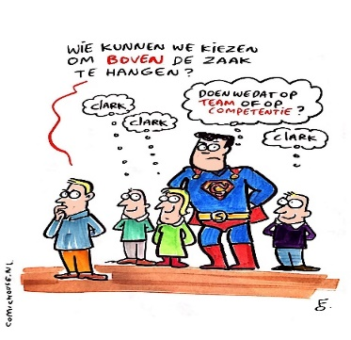
Bouwsteen 5: Opstellen MDA++ plan van aanpak voor gezin/huishouden (1)
Uitgangspunten en spelregels bij de inrichting van MDA++ in de regio en de uitvoering van het gezamenlijke plan van aanpak (leg deze bij de start vast):
Er wordt samengewerkt met gezin/ betrokkenen
Samen met het gezin/ de betrokkenen wordt een beoordeling gemaakt van de situatie en invulling gegeven aan analyse en uitvoering.
Het gezin / de betrokkenen zijn zoveel mogelijk betrokken bij besprekingen: het gezin krijgt dan overzicht, kan weer regie nemen en de informatie-uitwisseling tussen betrokken professionals wordt makkelijker.
Spelregels voor alle betrokkenen
Alle betrokkenen zijn gezamenlijk verantwoordelijk voor het plan, de acties en het resultaat en kunnen op elkaar rekenen in de samenwerking. Het succes of falen van het plan als geheel of van een specifieke interventie is het succes of falen van iedereen.
Het plan van aanpak wordt breed gedragen door iedereen die aan de oplossing kan bijdragen.
Iets is pas klaar als het klaar is (als doelen in het plan van aanpak zijn gerealiseerd en structurele veiligheid is bewerkstelligd). Heeft de bijdrage van een van de betrokkenen niet het gewenste effect, dan stopt het niet, maar wordt het samen opgelost: wie kan dan wel effect sorteren en wat en hoe dan?

Slide 15
Bouwsteen 5: Opstellen MDA++ plan van aanpak voor gezin/huishouden (2)
Basis: Een samenhangende doelgericht plan van aanpak dat aansluit bij de problematiek van het gezin
Vaste onderdelen van het plan van aanpak: Wat, Waarom, Wie, Wanneer, Overleg/Afstemming:
Beleg de rol casusregie: te beschouwen als ‘de projectleider’ die herkend, erkend en geaccepteerd wordt door alle betrokkenen (zie bijlage 4);
Stel concrete korte en langere termijn doelen om te komen tot duurzaam herstel van veiligheid in het gezin/huishouden met daarbij te nemen stappen/interventies (inclusief traumascreening en traumabehandeling): wanneer, wat (zie bijlage 3) en volgens welke methodiek;
Bezetting op basis van benodigde expertise voor uitvoering plan van aanpak (in ieder geval basiskennis van veiligheid en systemisch onderlegd. zie bijlage 5);
Bepaal wie met welke expertise hoe betrokken is bij welke stap/interventie. En spreek af wie oproepbaar is in geval van nood;
Maak afspraken over de wijze van communiceren: wie, wanneer, met wie, hoe, op vaste tijden en ad hoc;
Maak afspraken over de monitoring, evaluatie en bijstellen: door wie, wanneer, hoe, wie aanwezig (stem af met VT en eventueel andere organisaties i.v.m. wettelijke taakstellingen);
Spreek af wanneer, door wie en naar wie kan worden opgeschaald;
Maak afspraken over samenwerking met de organisaties die optreden in situaties van acute onveiligheid;
Maak afspraken over de samenwerking en eventuele overdracht naar het lokale veld.
15

Slide 16
Bijlage 1: Samenwerking in situaties van acute onveiligheid
Verschillende organisaties hebben een rol, verantwoordelijkheid en wettelijke taak in het optreden in situaties van acute onveiligheid (o.a. politie, OM, crisisdienst, Veilig Thuis, RvdK, GI, vrouwenopvang, reclassering). De samenwerking is gebaseerd op: eerst (en steeds opnieuw) samenwerken aan de directe veiligheid en daarna aan risico gestuurde en vervolgens herstelgerichte zorg. Al deze organisaties stemmen hun werk op elkaar af en werken zo goed mogelijk samen om zo een bijdrage te leveren aan het stoppen van huiselijk geweld en kindermishandeling. Waar nodig wordt samen onderzoek gedaan (letselonderzoek, sporenonderzoek, feitenonderzoek). Met de ontwikkelagenda ‘Veiligheid voorop’ werken justitiepartners en Veilig Thuis aan het verbeteren van de samenwerking in situaties van acute onveiligheid.
Het optreden in situaties van acute onveiligheid valt niet onder MDA++. De MDA++ doelgroep is echter ‘crisisgevoelig’. De inzet van MDA++ op het doorbreken van het patroon van geweld en verwaarlozing (structurele onveiligheid) moet daarom altijd verbonden zijn aan de inzet van organisaties in situaties van acute onveiligheid, en andersom.
Definities (in lijn met triage Veilig Thuis):
Acute onveiligheid: acuut fysiek gevaar of ernstige onveiligheid dat om direct ingrijpen vraagt om slachtoffer te beschermen.
Structurele onveiligheid: zich herhalende of voortdurende onveilige en schadelijke gebeurtenissen en situaties (zie ook bouwsteen 2).
Visie gefaseerde ketenzorg voor veiligheid, risicogestuurde zorg en herstel (Vogtländer en Van Arum)
16
Notes:
eitenonderzoek (

Slide 17
Bijlage 2: Handvat betrekken disciplines en sectoren in MDA++ analyse (1) (mede gebaseerd op Kwaliteitskader MDA++)
Uitgangspunten handelen professionals MDA++ (gebaseerd op kwaliteitskader MDA++):
Visie gefaseerde ketenzorg (eerst samenwerken voor veiligheid, en vervolgens samenwerken aan risicogestuurde en herstelgerichte zorg): Specialistisch/ Trauma-geïnformeerd/ Systeemgericht/ Integraal/ Gefaseerd/ Zo veel mogelijk op basis van feiten/ Samen met de betrokkenen/ Op grond van gedeelde informatie.
Inrichting MDA++ analyse:
Daar zijn verschillende vormen voor mogelijk. Denk hierbij bv. aan een vast kernteam (eventueel met flexibele schil) of maatwerk per casus. In praktijk blijkt in sommige regio’s dat dezelfde sectoren en disciplines altijd betrokken zijn. Om die reden hebben deze regio’s gekozen voor een vaste kern (de binnencirkel) en een flexibele (oproepbare) schil (de buitencirkel).
17

Slide 18
Bijlage 2: Handvat betrekken disciplines en sectoren in MDA++ analyse (2) (mede gebaseerd op Kwaliteitskader MDA++)
Intersectoraal:
Samenwerking tussen:
Hulpverleningsketen (o.a. sociaal wijkteam (incl huisvesting, schulden en werk/inkomen), Jeugdhulp, vrouwenopvang en GGZ);
Veiligheidsketen (o.a. Veilig Thuis, politie, Openbaar Ministerie, de Reclassering, GI en de Raad voor de Kinderbescherming);
Medische zorgcircuit (o.a. huisarts, JGZ en ziekenhuis).
Multidisciplinair:
Samenwerking tussen:
Ouders & Kinderen
Professionals uit verschillende beroepen zoals: huisarts, kinderarts, politie, officier van justitie, forensisch specialist, raad voor de kinderbescherming, reclassering, verslavingsarts , psychiater, psychotherapeut, gedragsdeskundige, kinderarts, jeugdgezondheidswerker, leerkracht van school, maatschappelijk werker en anderen. Hieronder valt ook de samenwerking met het lokale netwerk.
T.b.v. analyse en plan van aanpak wordt i.i.g. de volgende expertise overwogen:
GGZ / forensische GGZ / vrouwenopvang/ jeugdzorg/ verslavingszorg/ (L)VB/ politie/ Veilig Thuis / (Z)VH
18

Slide 19
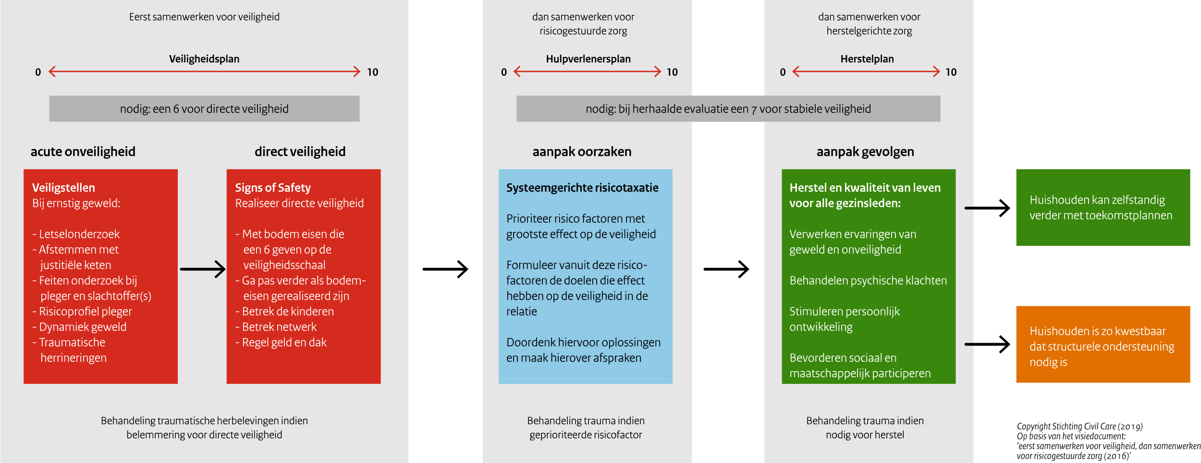
Bijlage 3: Stroomschema gefaseerde ketenzorg
PROCESSCHEMA gefaseerd samenwerken voor veiligheid® bij huiselijk geweld, kindermishandeling en seksueel geweld
19

Slide 20
Bijlage 4: Handvat regiefunctie MDA++ (1)
De kern:
Met het beleggen van de regiefunctie wordt er voor zorggedragen dat er samen met het gezin en betrokken professionals een goede analyse komt van de problematiek en een daarvan afgeleid samenhangend doelgericht plan van aanpak passend bij de problematiek van het gezin. Bij het plan van aanpak staat veiligheid voorop en is gericht op het duurzaam doorbreken van het patroon van structurele onveiligheid. Zodra het mogelijk is, zorgt de regisseur ook voor overdracht naar het lokale veld/reguliere zorg. Belangrijk is dat de regisseur onafhankelijk is in de ogen van het cliëntsysteem en meervoudig partijdig.
Overige aandachtspunten voor de regisseur staan beschreven in het Kwaliteitskader MDA++. De checklist die voortkomt uit onderzoek dat is gedaan door het Toezicht Sociaal Domein is als inspiratiebron bijgevoegd. Er is geen one size fits all: iedere regio zal binnen de mogelijkheden en behoeften de regiefunctie zelf inrichten.
Procesregie en casusregie:
Het Toezicht Sociaal Domein beveelt aan beide functies in één regisseur te verenigen voor de meest kwetsbare gezinnen. Ervaringen in regio’s waar al sprake is van MDA++ laten zien dat een scheiding van proces- en casusregie meerwaarde kan hebben. Dit is aan de regio’s zelf om hier bewuste keuzes in te maken.
Randvoorwaarden:
Minimaal 1 jaar betrokken (nodig om patroon van geweld te doorbreken)
Intensieve start is nodig: veiligheid voorop!
Samenwerkingsafspraken, Competentieprofiel, Verwerven en behouden van kennis en competenties, Tijd (geen bijbaan), Continuïteit, Intervisie en casuïstiekbespreking, Acceptatie regisseur, Informatie-uitwisseling.
20

Slide 21
Bijlage 4: Handvat regiefunctie MDA++ (2)
Specialist op regievoering
Aandachtpunten Casusregisseur (uit Kwaliteitskader MDA++):
Zorgt dat er een goede samenwerkingsrelatie ontstaat met het gezin;
Zorgt dat de ingezette zorg vervolgens risicogestuurd en maximaal afgestemd is op het cliëntsysteem;
Is het herkenbare en vertrouwde gezicht voor het gezin;
Voert ook de regie op het gefaseerde zorgproces. Het gezamenlijke plan is het belangrijkste middel in de regie;
De casusregie op het geheel wordt belegd bij de al bestaande functionarissen met regie in hun pakket van het gebiedsteam (1 gezin,1 plan,1 regisseur), Veilig Thuis, de gecertificeerde instelling of de Reclassering.
Bron Toezicht Sociale Domein - checklist goede casusregisseur:
Kennis van:
Relevante richtlijnen, Ouder- en kindproblematiek, Deskundigheid op alle leefgebieden, Sociaal-culturele kennis, Sociale kaart
Competenties:
Helikopterview, Probleemoplossend vermogen, Daadkrachtig, Organisatietalent, Groepsgericht leiderschap (netwerkvaardigheid), Draagvlak creëren, Aanpassingsvermogen, Overtuigingskracht, Zelfkennis.
Bevoegdheden:
Doorzettingsmacht, Opschaling, Mandaat
21

Slide 22
Bijlage 4: Handvat regiefunctie MDA++ (3)
Specialist op veiligheid
Aandachtpunten Casusregisseur (uit Kwaliteitskader MDA++):
Zorgt dat de actuele veiligheid steeds voorop staat;
Zorgt dat er een actueel veiligheidsplan is bij
overdracht van de casusregie;
Kennis:
Is expert op veiligheid;
Kennis van hechtingsstijlen en intergenerationele dynamiek;
Systemisch onderlegd;
Kennis hoe betrokkenen te stimuleren eigen verantwoordelijkheid en invloed op te pakken;
Kennis van verschillende time-out technieken (zodat deze op maat kunnen worden ingezet).
Gedrag:
Beschikbaar/ betrouwbaar/ zorgvuldig/ komt afspraken na / vasthoudend/ flexibel/ kan goed samenwerken en weet dat ’t nooit alleen kan.
Kunde:
Analytisch: kan analyse opmaken t.a.v. de betrokkenen zelf/ het geweldspatroon en de hulpverlening;
Is in staat om geweldsdynamiek op te pakken/ te bespreken (niet persoon veroordelen, wel geweld normeren en waar nodig confronteren);
Kan gezinnen/ betrokkenen helpen bij reflectie op patronen;
Psycho-educatie naar zowel volwassenen als kinderen;
Kan sociaal netwerk en familie betrekken;
Kunnen samenwerken met andere disciplines en sectoren o.b.v. gezamenlijk plan van aanpak;
Attitude:
“ontmoet iedereen” en geeft elke betrokkene een stem;
Outreachend, voorbij formeel: toont echte betrokkenheid: naast bemoeizorgmentaliteit ook “broerzorg”;
Meerzijdige partijdigheid;
Raakt niet ingezogen;
22

Slide 23
Bijlage 5: Handvat specifieke bagage professionals bij uitvoering plan van aanpak MDA++
In aanvulling op Kwaliteitskader MDA++, voor alle overige betrokken professionals bij uitvoering MDA++ (naast de casusregisseur).
Kennis
Basiskennis van veiligheid;
Systemisch onderlegd;
Kennis hoe betrokkenen te stimuleren eigen verantwoordelijkheid en invloed op te pakken.
Vaardigheden:
Is in staat om te werken met het plan van aanpak;
Is in staat om geweldsdynamiek op te pakken/ te bespreken (niet persoon veroordelen, wel geweld normeren en waar nodig confronteren);
Kan sociaal netwerk en familie betrekken;
Kunnen samenwerken met andere disciplines en sectoren o.b.v. gezamenlijk plan van aanpak.
Attitude:
Out-reachend;
Beschikbaar/ betrouwbaar/ zorgvuldig / komt afspraken na / vasthoudend/ flexibel / kan goed samenwerken en weet dat ’t nooit alleen kan;
Durft en doet!
23

Slide 24
Meer informatie vindt u op
www.geweldnergensthuis.nl
Programma Geweld hoort nergens thuis
Nationaal programma ‘Geweld hoort ­nergens thuis’ is een initiatief van:

